Slide 1










FreeRTOS 内核实现与应用开发实战指南
任务的定义
淘宝：fire-stm32.taobao.com
论坛： www.firebbs.cn
扫描进入淘宝店铺

Slide 2
主讲内容
01
学习RTOS的初步目标
02
任务相关知识的介绍
03
实现创建任务
04
实现就绪列表
参考资料:《FreeRTOS 内核实现与应用开发实战指南》
第7章

Slide 3
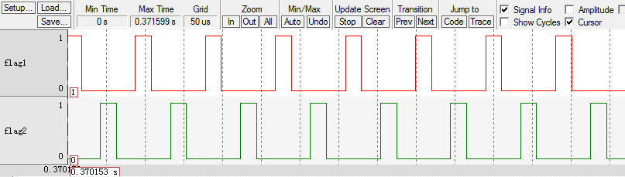
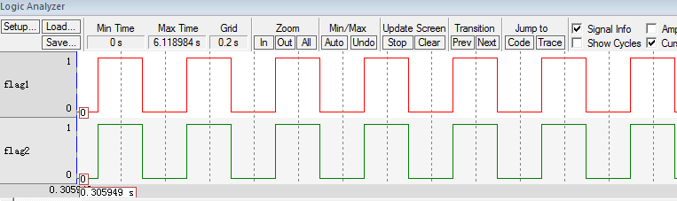
学习RTOS的初步目标
本章是我们真正从从0到1写FreeRTOS的第一章，属于基础中的基础，必须要学会创建任务，并重点掌握任务是如何切换的。

Slide 4
任务相关知识的介绍
思考一下：什么是任务？
根据功能的不同，把整个系统分割成一个个独立的且无法返回的函数，这个函数我们称为任务。

Slide 5
任务相关知识的介绍
什么是栈？什么是任务栈？
在裸机系统中，他们统统放在一个叫栈的地方，栈是单片机RAM里面一段连续的内存空间，栈的大小一般在启动文件或者链接脚本里面指定，最后由C库函数_main进行初始化
每个任务都是独立的，互不干扰的，所以要为每个任务都分配独立的栈空间，这个栈空间通常是一个预先定义好的全局数组，也可以是动态分配的一段内存空间，但它们都存在于RAM中。

Slide 6
任务相关知识的介绍
定义任务函数
任务是一个独立的函数，函数主体无限循环且不能返回。

Slide 7
任务相关知识的介绍
定义任务控制块
任务控制块就相当于任务的身份证，里面存有任务的所有信息，比如任务的栈指针，任务名称，任务的形参等。
定义一个任务控制块需要一个新的数据类型，该数据类型在task.c这C头文件中声明（为了tskTCB这个数据类型能在其它地方使用，讲解的时候我把这个任务控制块的声明放在了FreeRTOS.h这个头文件）。

Slide 8
实现创建任务
实现任务创建函数xTaskCreateStatic()
任务创建函数xTaskCreateStatic()将任务栈、任务函数实体等与任务控制块联系起来，最终统一管理任务控制块。
这个函数在task.c中定义，（task.c第一次使用需要自行在文件夹freertos中新建并添加到工程的freertos/source组），在task.h中声明，所有跟任务相关的函数都在这个文件定义。

Slide 9
实现创建任务
prvInitialiseNewTask()
将栈顶指针向下做8字节对齐、设置任务的名字、初始化TCB中的任务节点、节点的拥有者就是任务本身

Slide 10
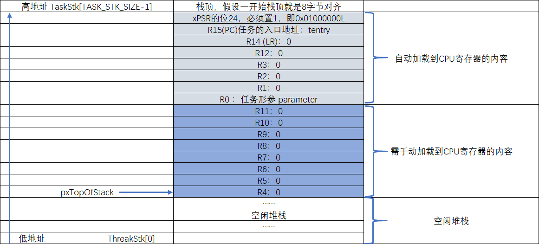
实现创建任务
pxPortInitialiseStack()
初始化任务栈。

Slide 11
实现就绪列表
定义就绪列表
就绪列表实际上就是一个List_t类型的数组，数组的大小由决定最大任务优先级的宏configMAX_PRIORITIES决定，目前我们将configMAX_PRIORITIES在FreeRTOSConfig.h中默认定义为5，最大支持256个优先级。数组的下标对应了任务的优先级，同一优先级的任务统一插入到就绪列表的同一条链表中。
List_t pxReadyTasksLists[ configMAX_PRIORITIES ];

Slide 12
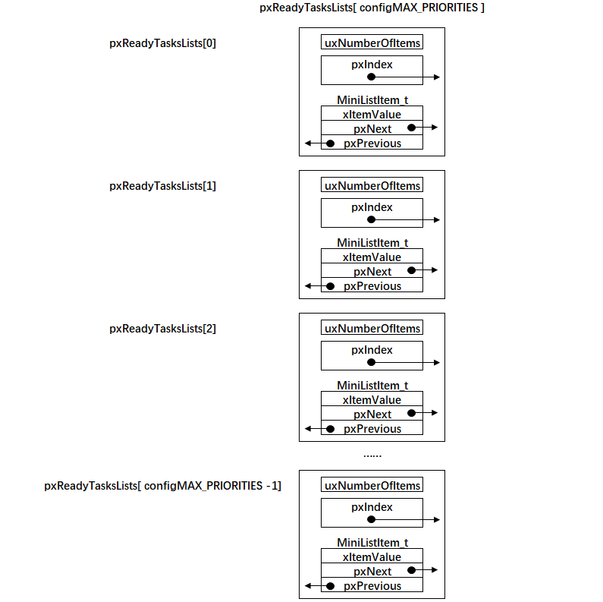
实现就绪列表
定义就绪列表

Slide 13
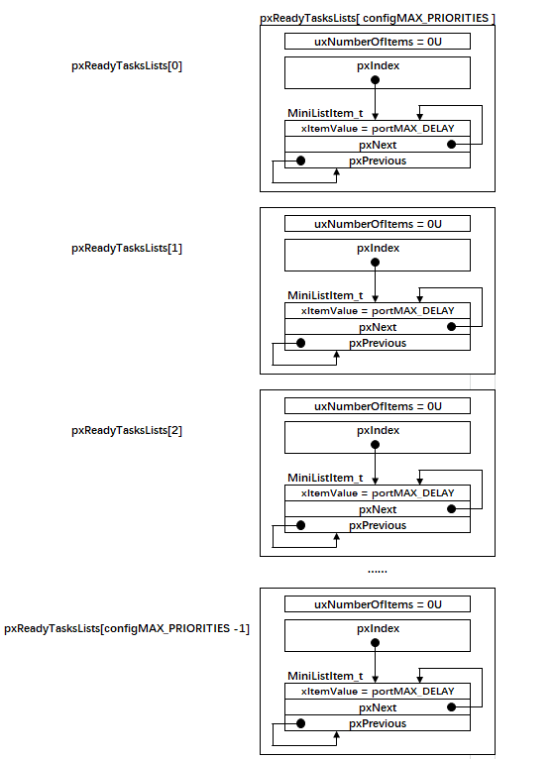
实现就绪列表
就绪列表初始化
就绪列表初始化函数：
prvInitialiseTaskLists()

Slide 14
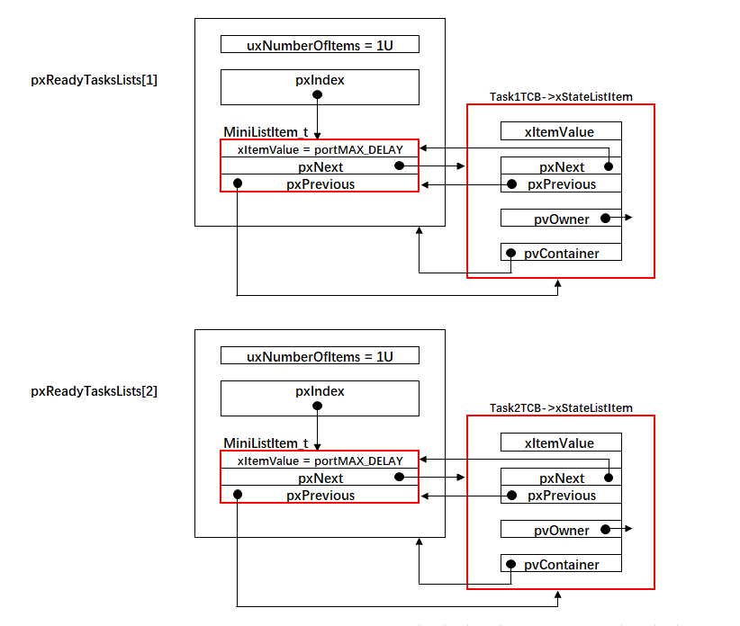
实现就绪列表
将任务插入到就绪列表
任务控制块里面有一个xStateListItem成员，数据类型为ListItem_t，我们将任务插入到就绪列表里面，就是通过将任务控制块的xStateListItem这个节点插入到就绪列表中来实现的。

Slide 15

FreeRTOS 内核实现与应用开发实战指南
THANKS
论坛： www.firebbs.cn
淘宝：fire-stm32.taobao.com
扫描进入淘宝店铺

